Slide 2
Wat weten we?
Energie in ALLE CELLEN door verbranding van glucose met zuurstof

Slide 3
Al jouw cellen hebben energie nodig!
GLUCOSE = belangrijkste energierijke stof
ZUURSTOF nodig om energie vrij te maken
ENERGIE komt vrij door verbranding
Glucose + zuurstof → energie + koolstofdioxide + water
http://www.schooltv.nl/beeldbank/clip/20081204_lucht01

Slide 4
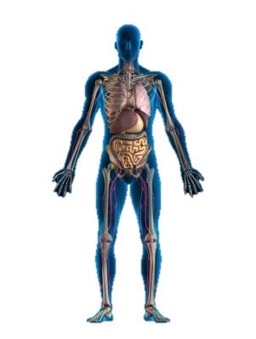
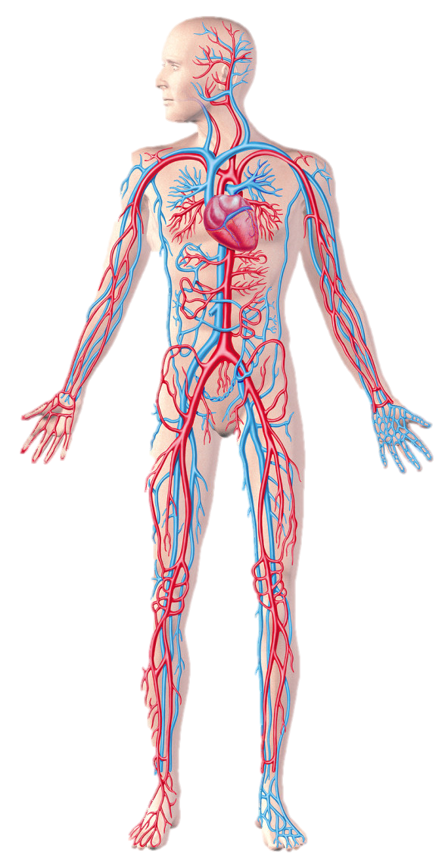
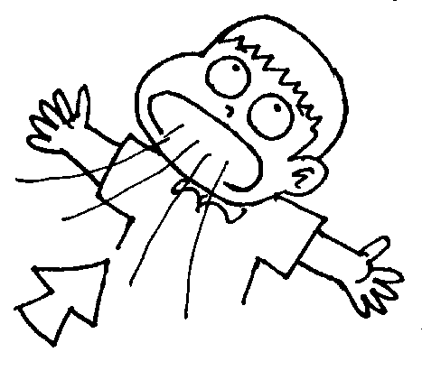
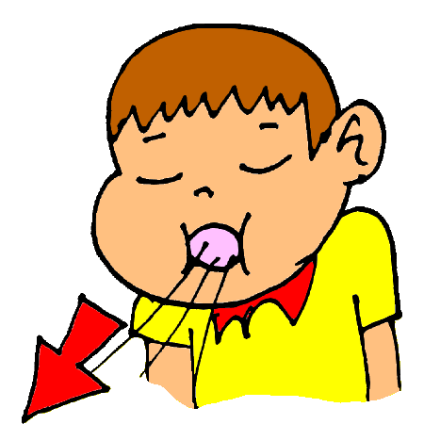
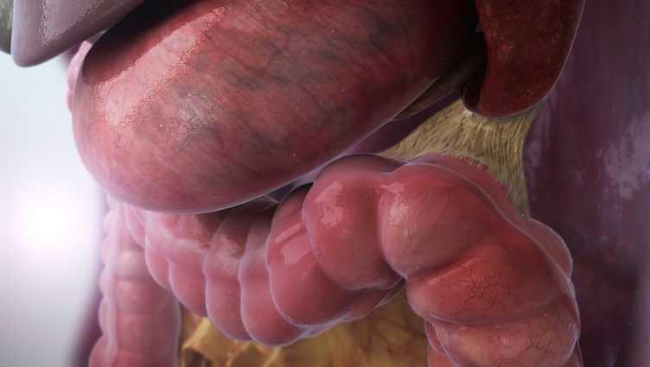
Wat weten we?
?
ALLE CELLEN
Energie in door verbranding van glucose met zuurstof
komt binnen in de longen
komt binnen in de darmen
TRANSPORT
Zuurstof
Glucose

Slide 5
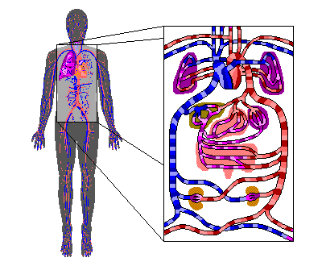
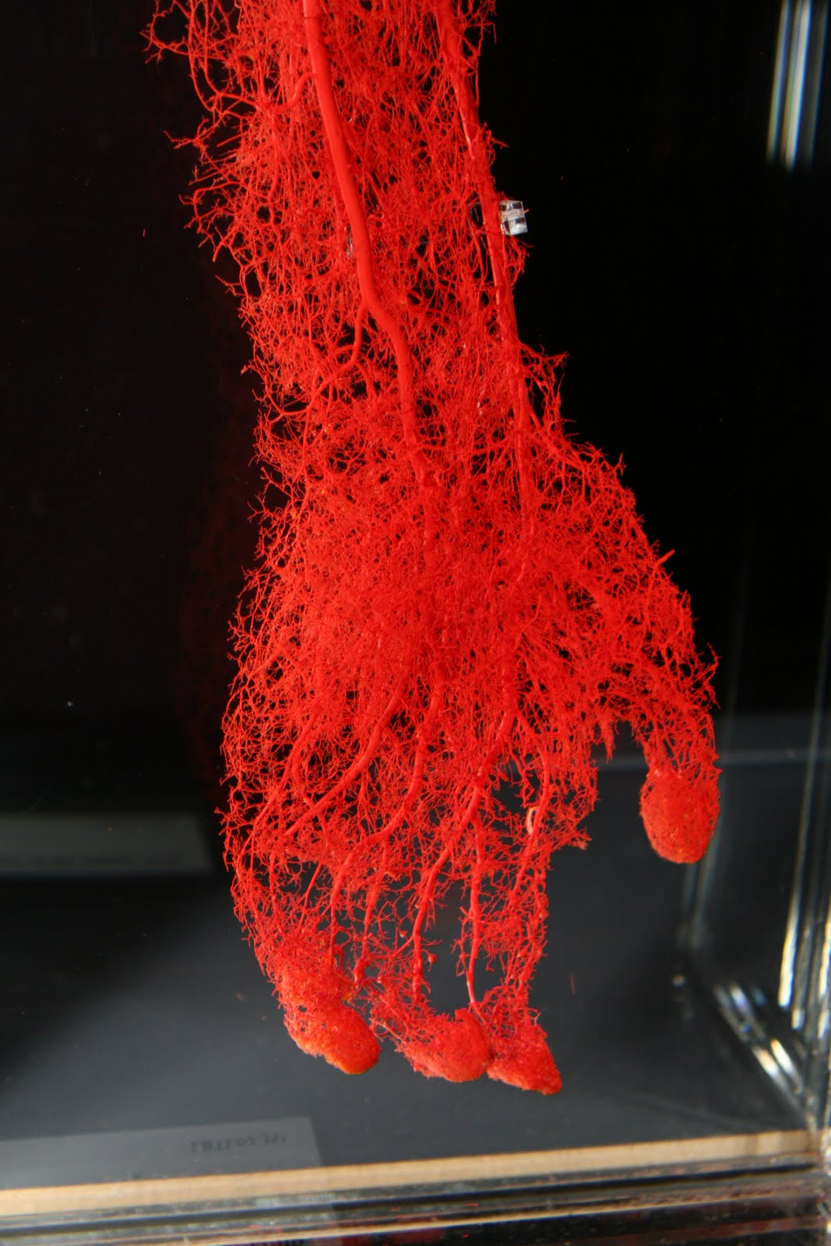
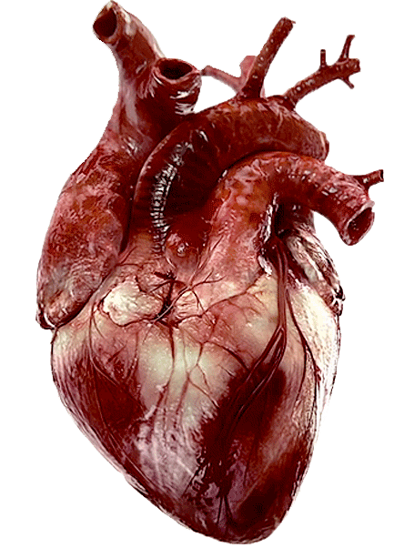
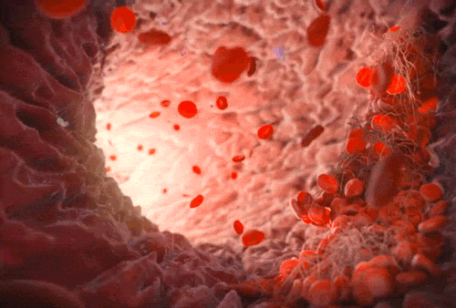
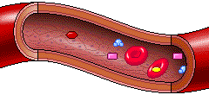
Transport
Het hart is de motor!
De wegen zijn de bloedvaten.
De bloedvaten zijn altijd eenrichtingsverkeer.
Het bloed is de rivier waarop alles mee stroomt.

Slide 6
Waar bestaat bloed uit?
https://prezi.com/afu-swns1txj/bloed-inleiding/

Slide 7
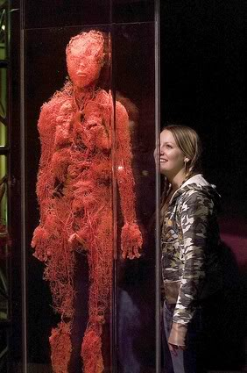
BS 2: De bloedsomloop

Slide 8
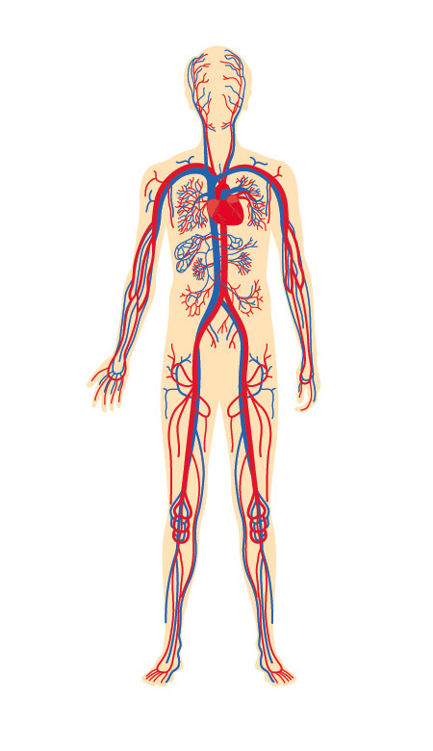
BS 2: De bloedsomloop

Slide 9
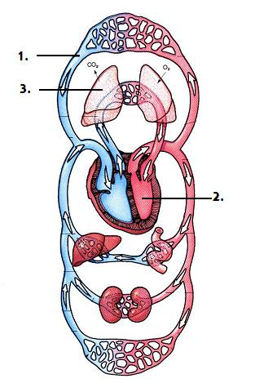
BS 2: De bloedsomloop

Slide 10
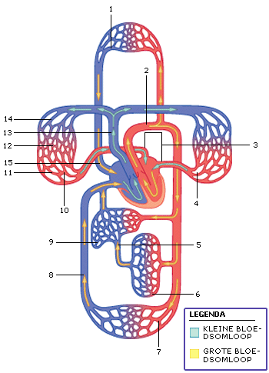
BS 2: De bloedsomloop

Slide 11
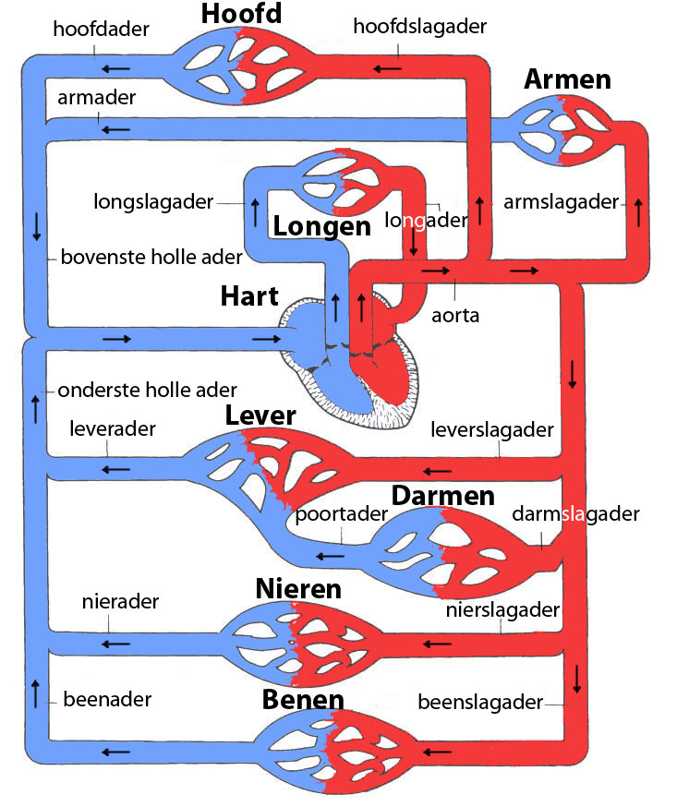
BS 2: De bloedsomloop

Slide 12
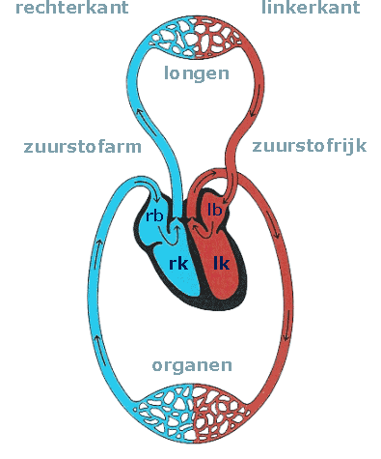
BS 2: De bloedsomloop

Slide 13
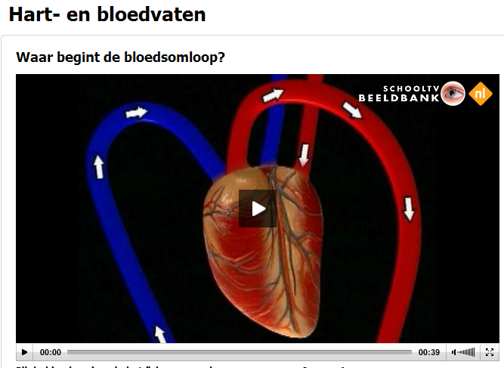
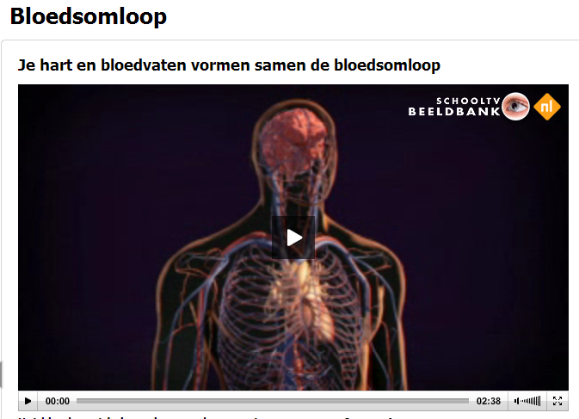
BS 2: De bloedsomloop
Klik hier (39 sec.)
Klik hier (2.38 min.)

Slide 14
BS 3: Het hart
Wat doet het hart?
Welke soorten bloed zijn er in het hart?
Wat heeft het hart zelf nodig?

Slide 15
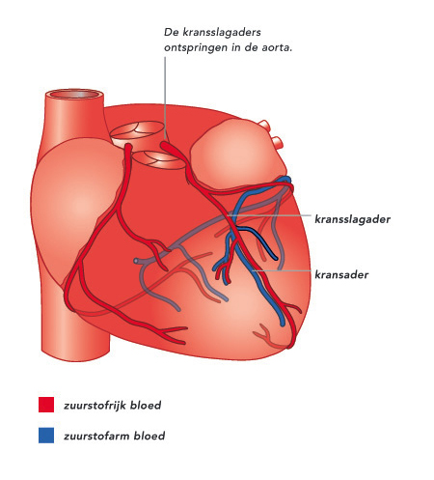
BS 3: Het hart
Hoe werkt het hart?

Slide 16
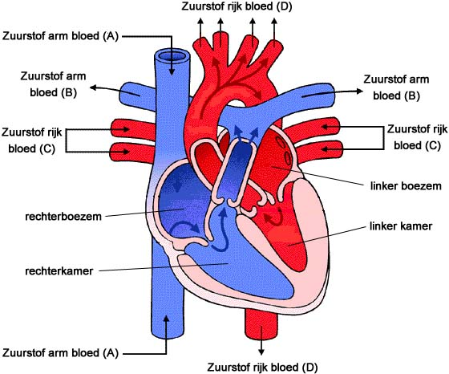
BS 3: Het hart
Hoe werkt het hart?

Slide 17
BS 3: Het hart
Klik hier (2.38 min.)

Slide 18
RB
LB
RK
LK

Slide 19
LONGEN
RB
LB
RK
LK

Slide 20
KLEINE BLOEDSOMLOOP
LONGEN
RB
LB
RK
LK

Slide 21
KLEINE BLOEDSOMLOOP
LONGEN
RB
LB
RK
LK
RK – LONGEN - LB

Slide 22
KLEINE BLOEDSOMLOOP
LONGEN
RB
LB
RK
LK
RK – LONGEN - LB

Slide 23
GROTE BLOEDSOMLOOP
LONGEN
RB
LB
RK
LK
ORGANEN

Slide 24
GROTE BLOEDSOMLOOP
LONGEN
RB
LB
RK
LK
ORGANEN

Slide 25
GROTE BLOEDSOMLOOP
LONGEN
RB
LB
RK
LK
ORGANEN
LK – ORGANEN - RB

Slide 26
DUBBELE BLOEDSOMLOOP
LONGEN
RB
LB
RK
LK
ORGANEN
RK – LONGEN - LB
LK – ORGANEN - RB

Slide 27
DUBBELE BLOEDSOMLOOP
LONGEN
RB
LB
RK
LK
ORGANEN
RK – LONGEN - LB
LK – ORGANEN - RB

Slide 28
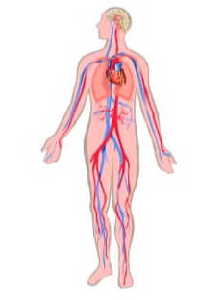
BS 4: De bloedvaten
Verschillende bloedvaten
Bioplek
Verschillende bloedvaten (hartstichting)
uitleg grote en kleine bloedsomloop

Slide 29
BS 4: De bloedvaten
Klik hier (3.58 min. inclusief herhaling)

Slide 30
BS 4: De bloedvaten

Slide 31
BS 4: De bloedvaten
Tips bij bloedvatenstelsel:
Zoek een bloedvat/hartonderdeel dat je kent
Zuurstofrijk/zuurstofarm?
Zet pijlen
Ader/slagader?
Welk orgaan?

Slide 32
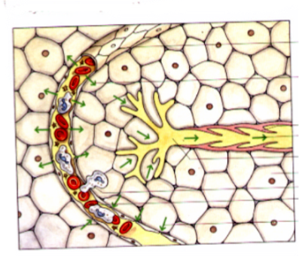
Bloedplasma = weefselvloeistof = Lymfe
Bij de haarvaten wordt bloedplasma uit de bloedvaten gedrukt. De cellen liggen in een soort bad van weefselvloeistof en halen daar de stoffen uit die ze nodig hebben.(bv. glucose en zuurstof) De cellen geven hun afvalstoffen af aan de weefselvloeistof (CO₂ en afvalstoffen)

Slide 33
Bloedplasma = weefselvloeistof = lymfe
Bloedplasma – water met allerlei stoffen zoals voedingsstoffen, hormonen enz. In bloedvaten/hart.
Weefselvloeistof – vloeistof tussen de cellen (cellen nemen voedingsstoffen op uit de vloeistof)
Lymfe – vloeistof in lymfevaten

Slide 34
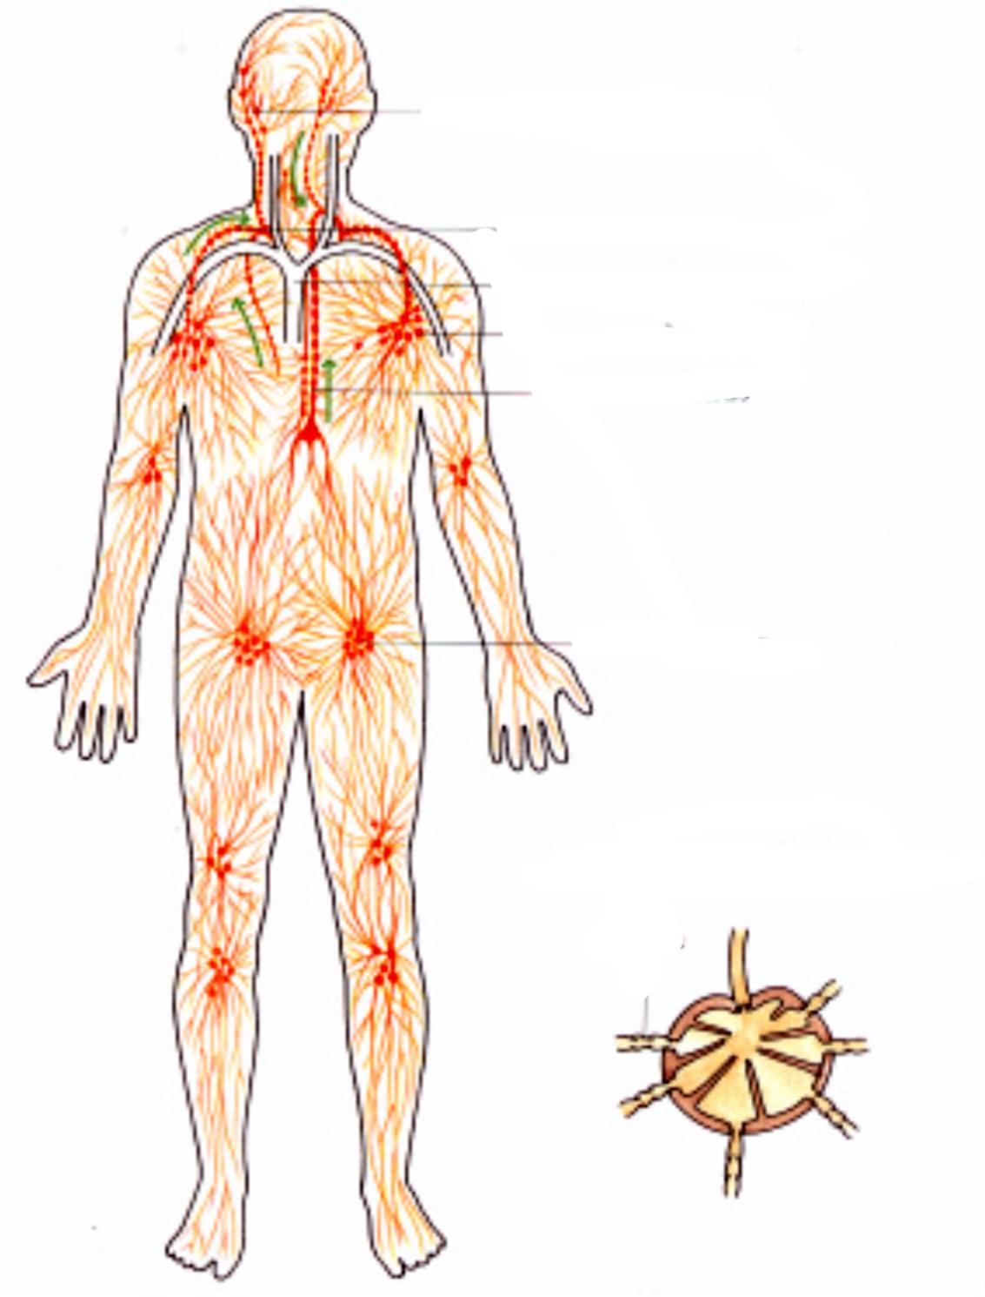
Bij de ondersleutelbeenaders keert lymfe terug in het bloed
Lymfeknoop – knooppunt van lymfevaten . Zuivert de lymfe.

Slide 35
10tips

Slide 36
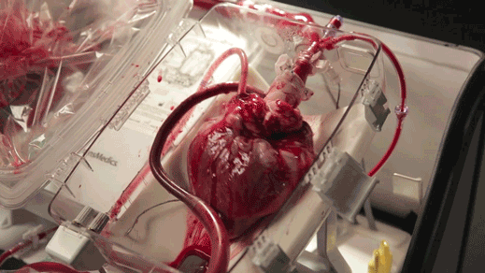
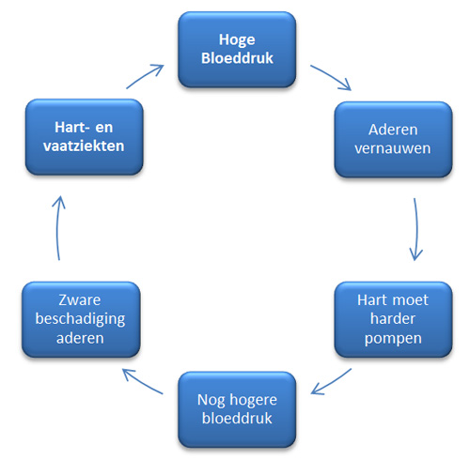
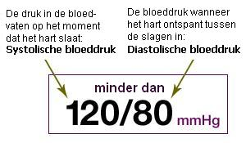
Bloeddruk

Slide 37
https://www.youtube.com/watch?list=PL6611E476B52BB70C&v=Uwf1ROxoB6g
https://www.youtube.com/watch?list=PL6611E476B52BB70C&v=gbxJC5Ha7vY
https://www.youtube.com/watch?list=PL6611E476B52BB70C&v=f3gKQevsbig

